Slide 1
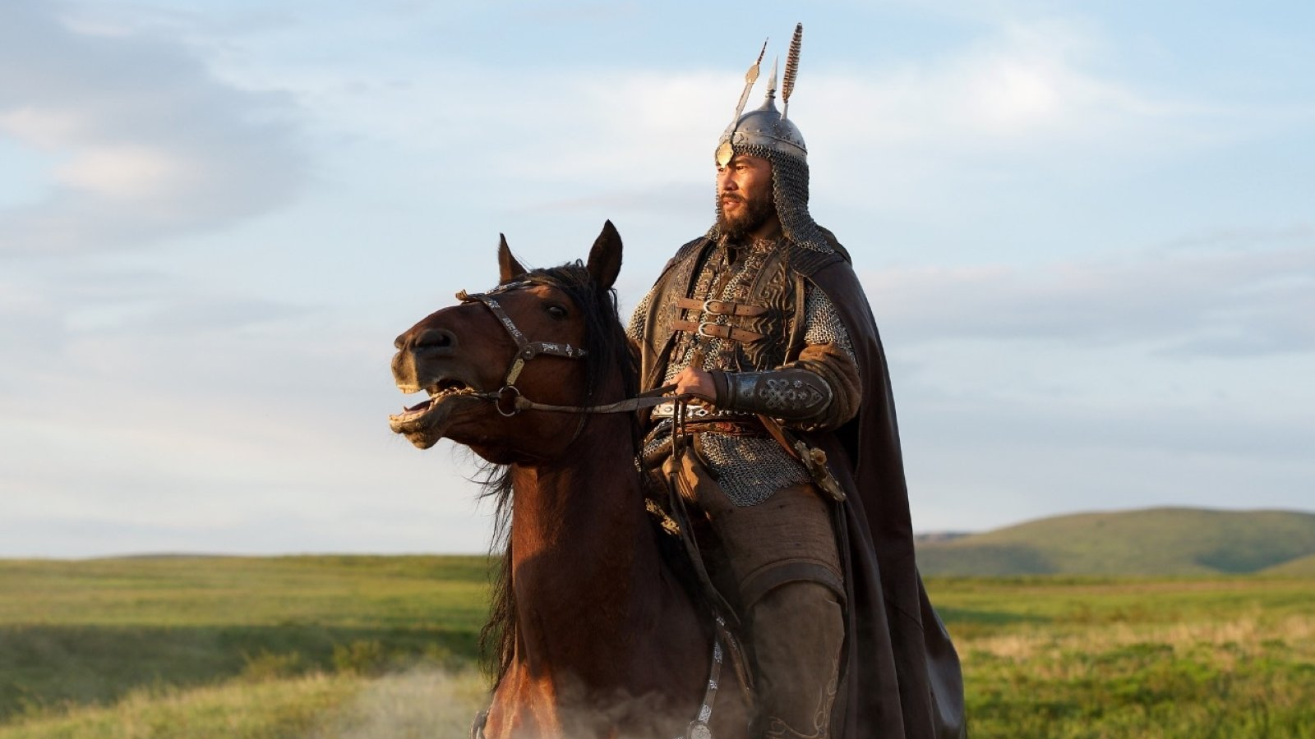
DELİ DUMRUL DESTANI
Dede Korkut Kitabı · Oğuzname
Ali Aslanmirza

Slide 2
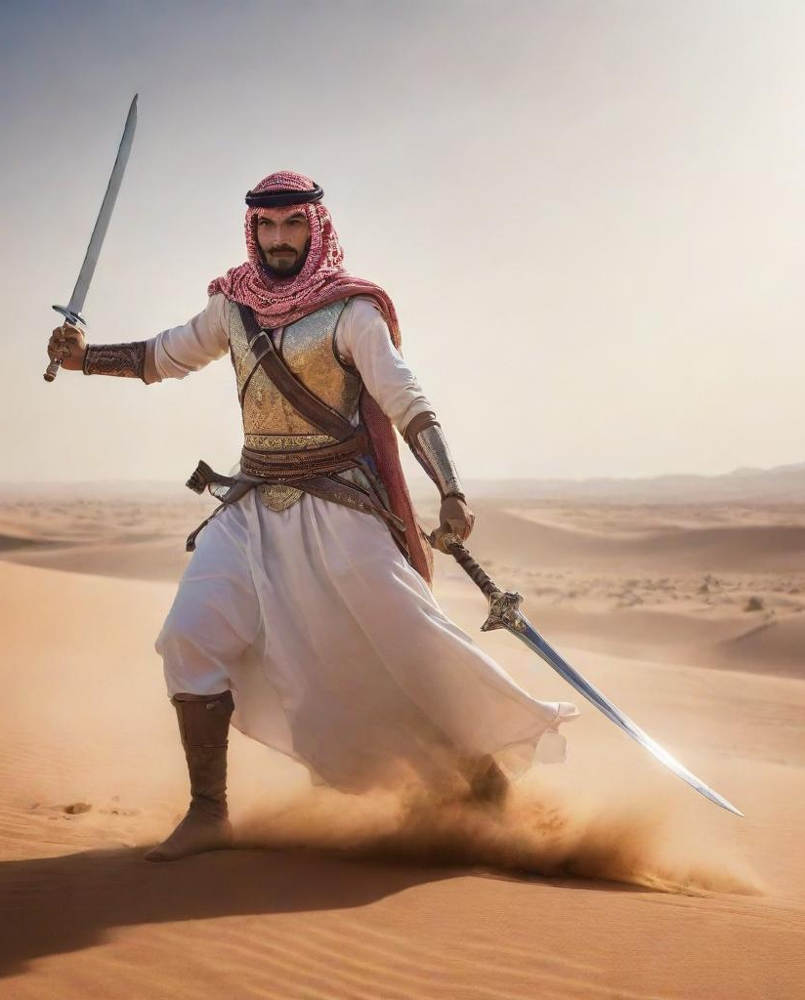
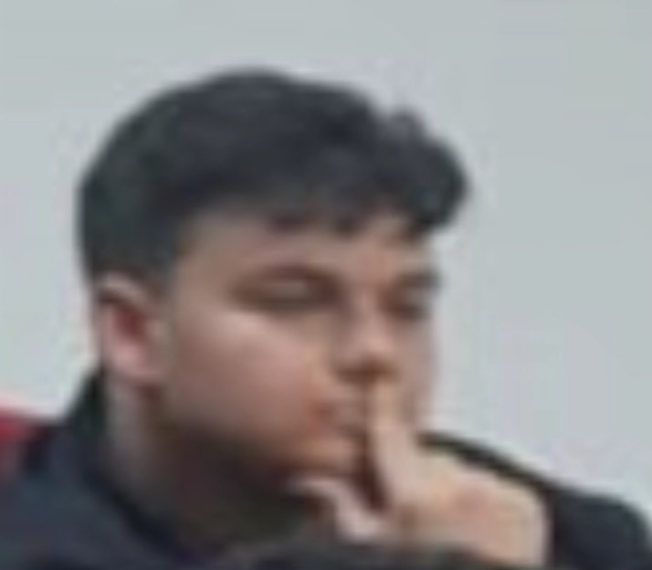
01 · KAHRAMAN
Deli Dumrul
Duha Koca oğlu — Oğuz'da eşsiz bir yiğit
Kuru çay üzerine köprü yaptırdı
Geçenden 33 akçe, geçmeyeni döverek 40 akçe
«Benden deli, benden güçlü er var mıdır?»
Ünü Ruma, Şama yaysın istedi
DELİ DUMRUL DESTANI

Slide 3
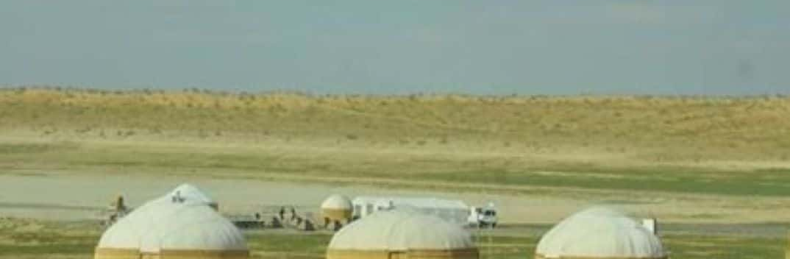
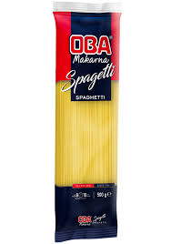
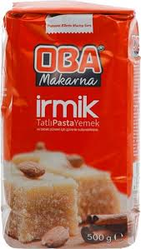
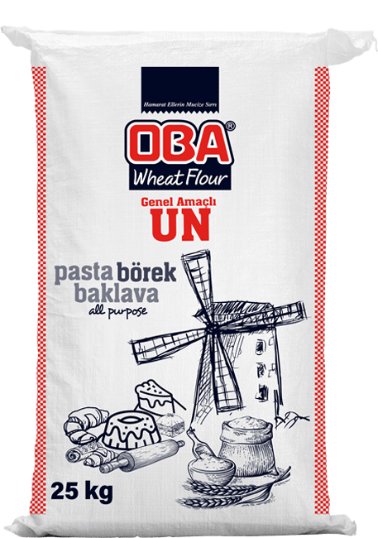
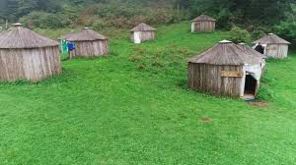
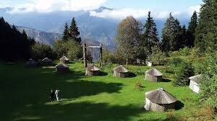
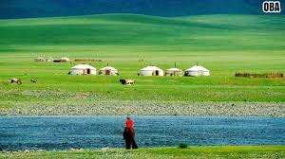
01 · OLAY
Yiğidin Ölümü
«Azrail'i benim gözüme göster, savaşayım, güzel yiğidin canını kurtarayım»
Köprü yanında obada bir yiğit öldü
«Kim öldürdü?» — Al kanatlı Azrail
«Gözüme gösterin, savaşayım, canını kurtarayım!»
DELİ DUMRUL DESTANI

Slide 4
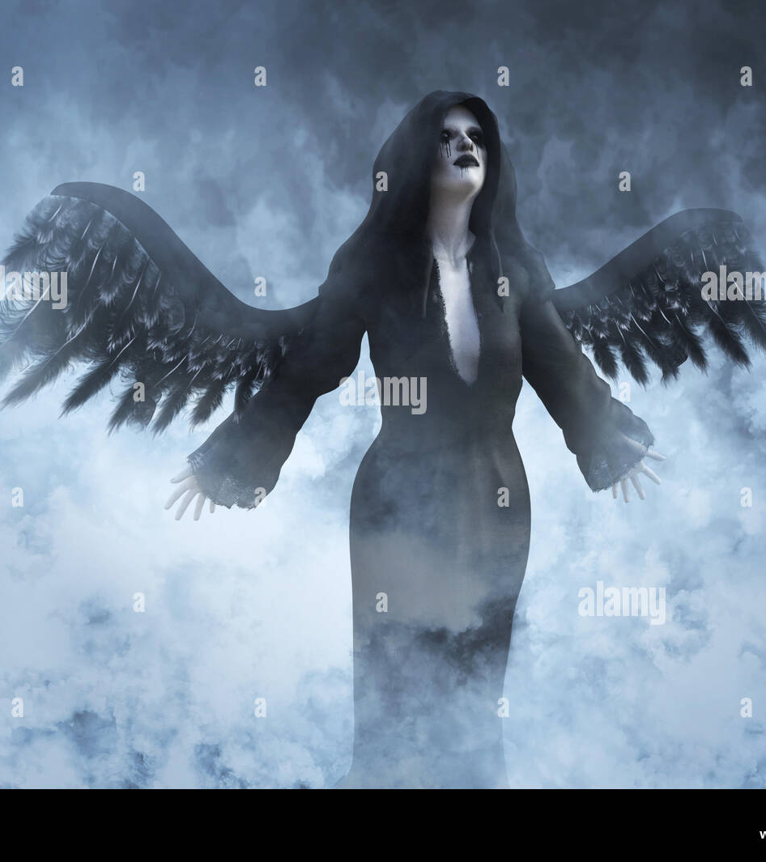
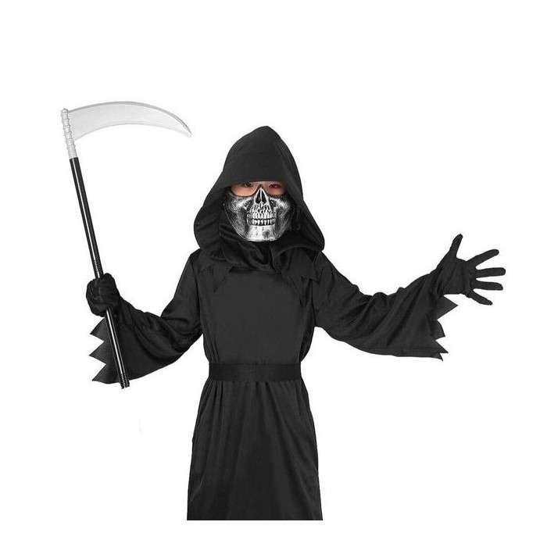
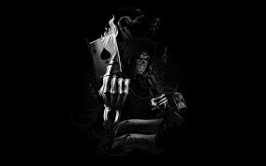
02 · KARŞILAŞMA
Azrail Belirdi
Hak Taala'ya sözü hoş gelmedi
Azrail'e buyruk: «Var, o deli kavata görün»
Kırk yiğitle otururken ansızın çıka geldi
Görür gözü görmez oldu
Tutar elleri tutmaz oldu
Dünya alem karandık oldu
DELİ DUMRUL DESTANI

Slide 5
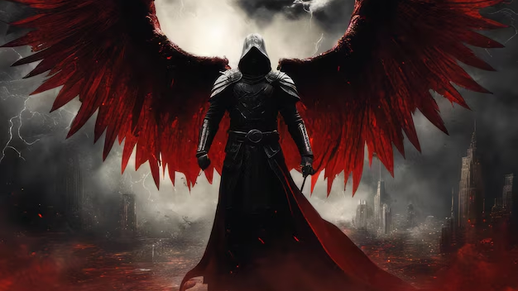
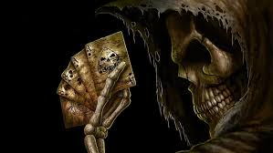
02 · DİYALOG
Deli Dumrul'un Sözleri
«Bre ne heybetli ihtiyarsın...
Kapıcılar seni görmedi, çavuşlar seni duymadı
Gözceğizi fersiz ihtiyar
Kazam belam dokunur bugün sana»
«Bre deli kavat...
Ak sakallı kara sakallı yiğitlerin canını çok almışım
Geldim, senin canını alayım»
DELİ DUMRUL DESTANI

Slide 6
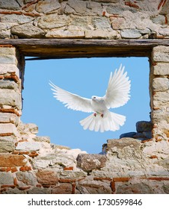
03 · SAVAŞ
Kılıç Çekti, Güvercin Uçtu
«Ben seni geniş yerde istiyordum, dar yerde iyi elime girdin!»
Kara kılıcını sıyırdı, hamle kıldı
Azrail bir güvercin oldu
Pencereden uçtu gitti
Deli Dumrul kah kah güldü
«Gözünü öyle korkuttum ki dar bacadan kaçtı!»
DELİ DUMRUL DESTANI

Slide 7
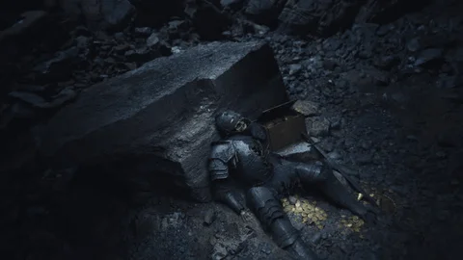
03 · DÜŞÜŞ
Düşüş
Doğanını eline aldı, ardına düştü
Bir iki güvercin öldürdü
Dönerken Azrail atının gözüne göründü
At ürktü, kaldırdı yere vurdu
Ak göğsünün üzerine Azrail basıp kondu
«Bre Azrail aman
Tanrının birliğine yoktur güman
Ben seni böyle bilmezdim
Hırsız gibi can aldığını duymazdım»
DELİ DUMRUL DESTANI

Slide 8
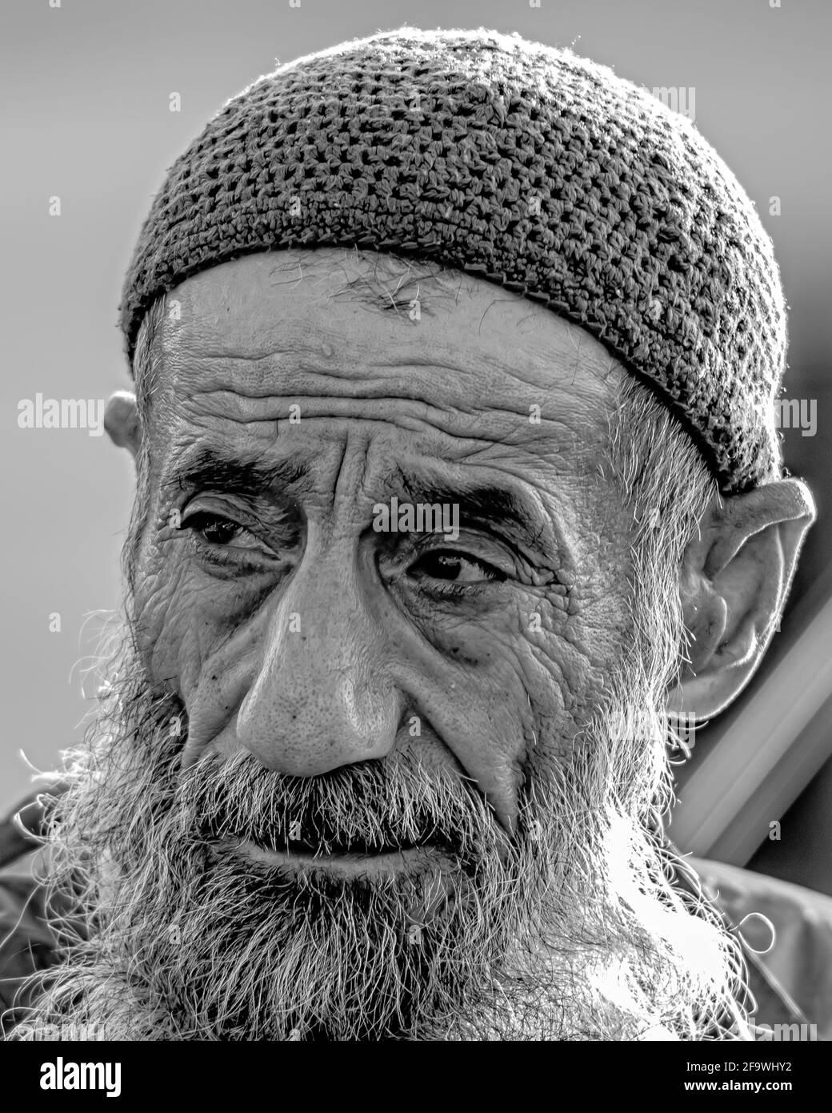
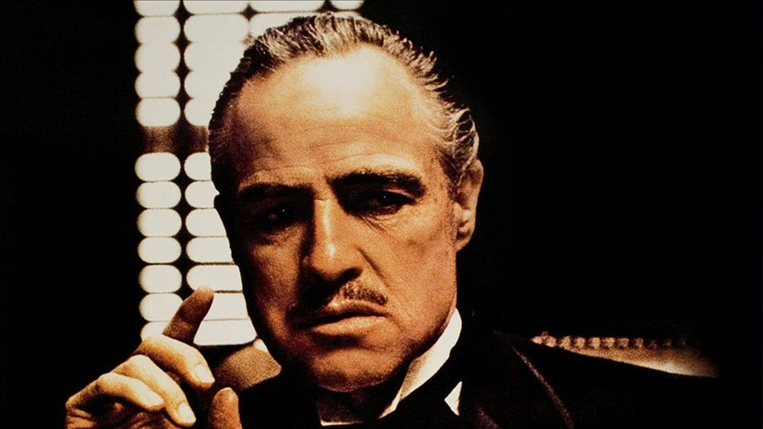
04 · BABA
“Baba” Reddetti
«Ak sakallı aziz canım baba, senden can dilerim...»
«Oğul oğul ay oğul...
Doğduğunda dokuz erkek deve kestiğim aslan oğul
Karşı yatan kara dağım gerek ise
Soğuk soğuk pınarlarım gerek ise
Tavla tavla koç atlarım gerek ise
Dünya tatlı can aziz
Canımı kıyamam»
DELİ DUMRUL DESTANI

Slide 9
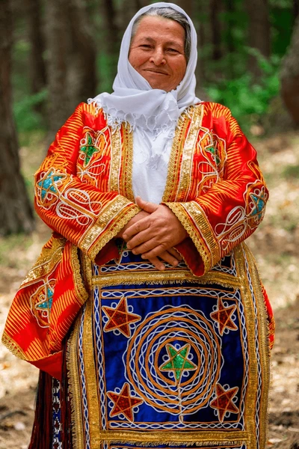
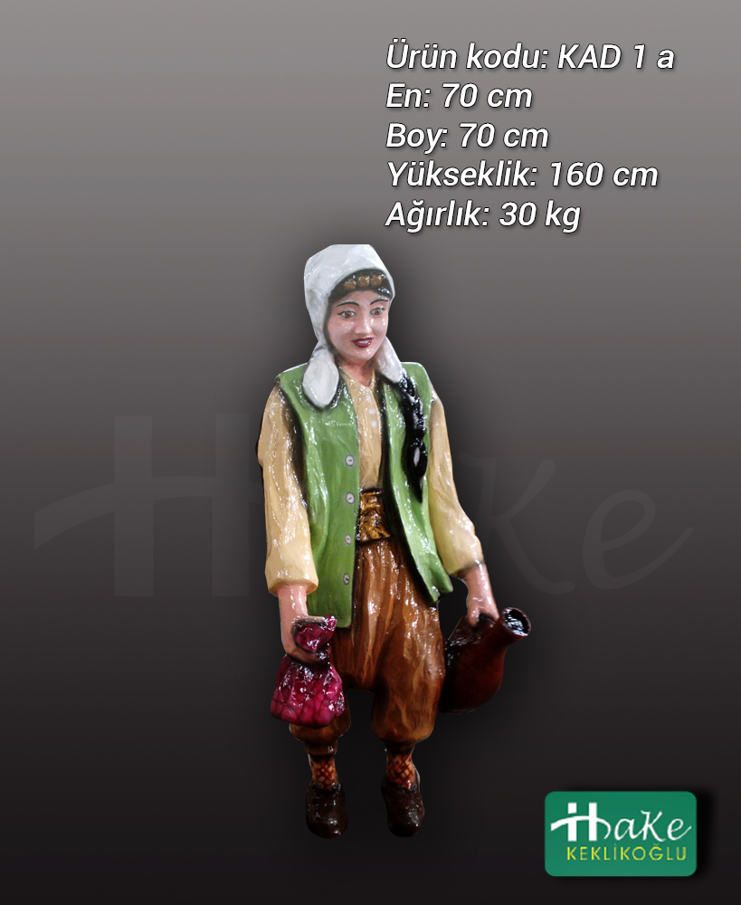
04 · ANA
Ana Reddetti
«Ana, dokuz ay dar karnımda taşıdığım oğul...»
«Oğul oğul ay oğul...
Dokuz ay dar karnımda taşıdığım oğul
Dolma beşiklerle belediğim oğul
Ak sütümü emzirdiğim oğul
Yaman yere varmışsın varamam
Dünya tatlı can aziz
Canımı kıyamam»
DELİ DUMRUL DESTANI

Slide 10
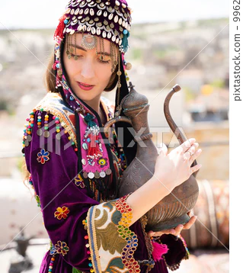
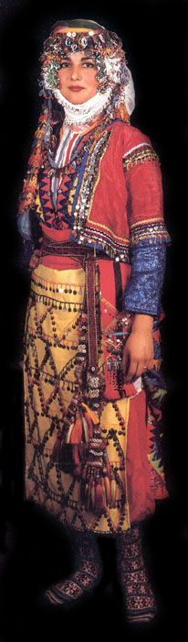
04 · EŞ
Eş Canını Verdi
«Gönül verip sevdiğim koç yiğidim...
Tatlı damak verip öpüştüğüm
Bir yastıkta baş koyup emiştiğim
Karşı yatan kara dağları senden sonra ben neylerim
Soğuk sularını içer olsam benim kanım olsun
Arş şahit olsun, gök şahit olsun
Kadir Tanrı şahit olsun
Benim canım senin canına kurban olsun
Razı oldu»
DELİ DUMRUL DESTANI

Slide 11
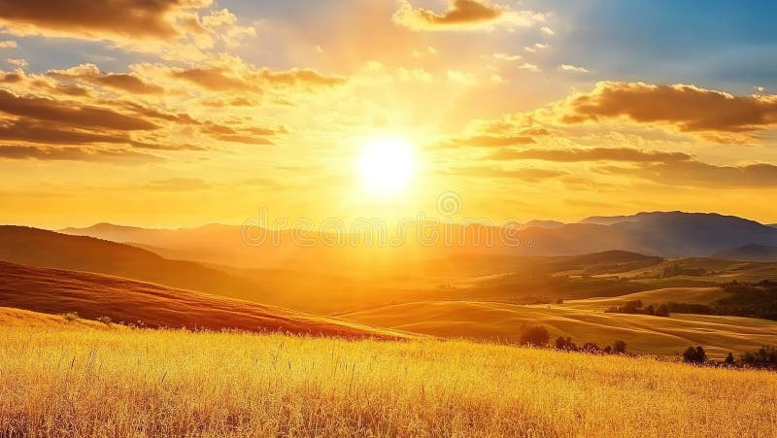
05 · KURTULUŞ
Dua ve Kurtuluş
«Yücelerden yücesin, kimse bilmez nicesin...
Benim canımı alacaksan sen al
Azraile almağa bırakma»
Hak Taala'ya sözü hoş geldi
«Deli Dumrul can yerine can bulsun»
Babanın anasının canı alındı
Helalliye 140 yıl ömür verildi
DELİ DUMRUL DESTANI

Slide 12
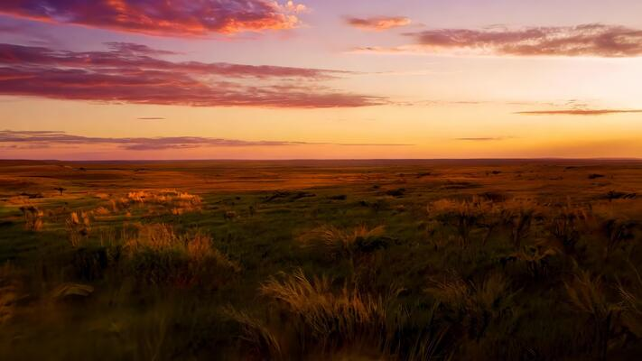
Dede Korkut'tan Dua
Yerli kara dağların yıkılmasın
Gölgeli koca ağacın kesilmesin
Taşkın akan güzel suyun kurumasın
Kadir Tanrı seni namerde muhtaç etmesin
Bu destan Deli Dumrul'un olsun
DEDE KORKUT · OĞUZNAME

